Slide 1
UČEBNICE REGIONÁLNÍ GEOGRAFIE PRO ZŠ
CO OD NICH OČEKÁVAT A CO NE?
E.H.
CV_2

Slide 2
MODELOVÝ STÁT – JAPONSKO
Příklad zpracování
Postup:
Nejlépe je pracovat s formátem papíru A₃.
Vytisknete si stránky učebnice a můžete texty, obrázky, úkoly číslovat nebo jinak označit, vzájemně propojovat, když se doplňují a vpisovat nebo vlepovat komentáře.
Zbývá naskenovat a vložit do studijních materiálů.
Nebo pracujte v elektronické podobě.

Slide 3
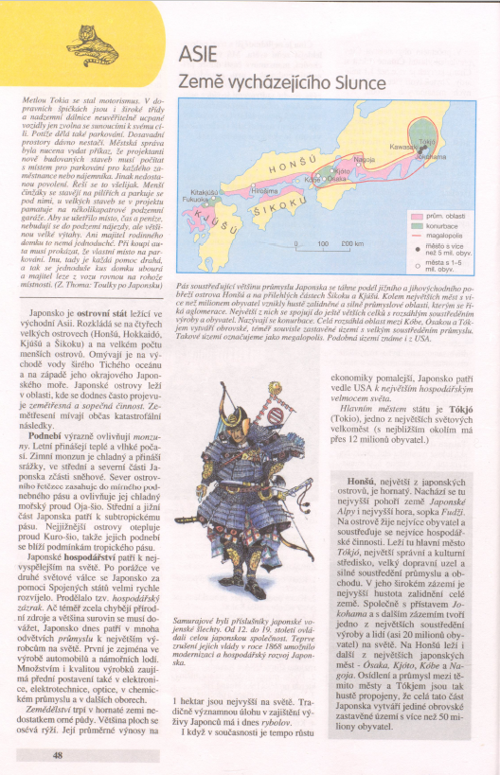
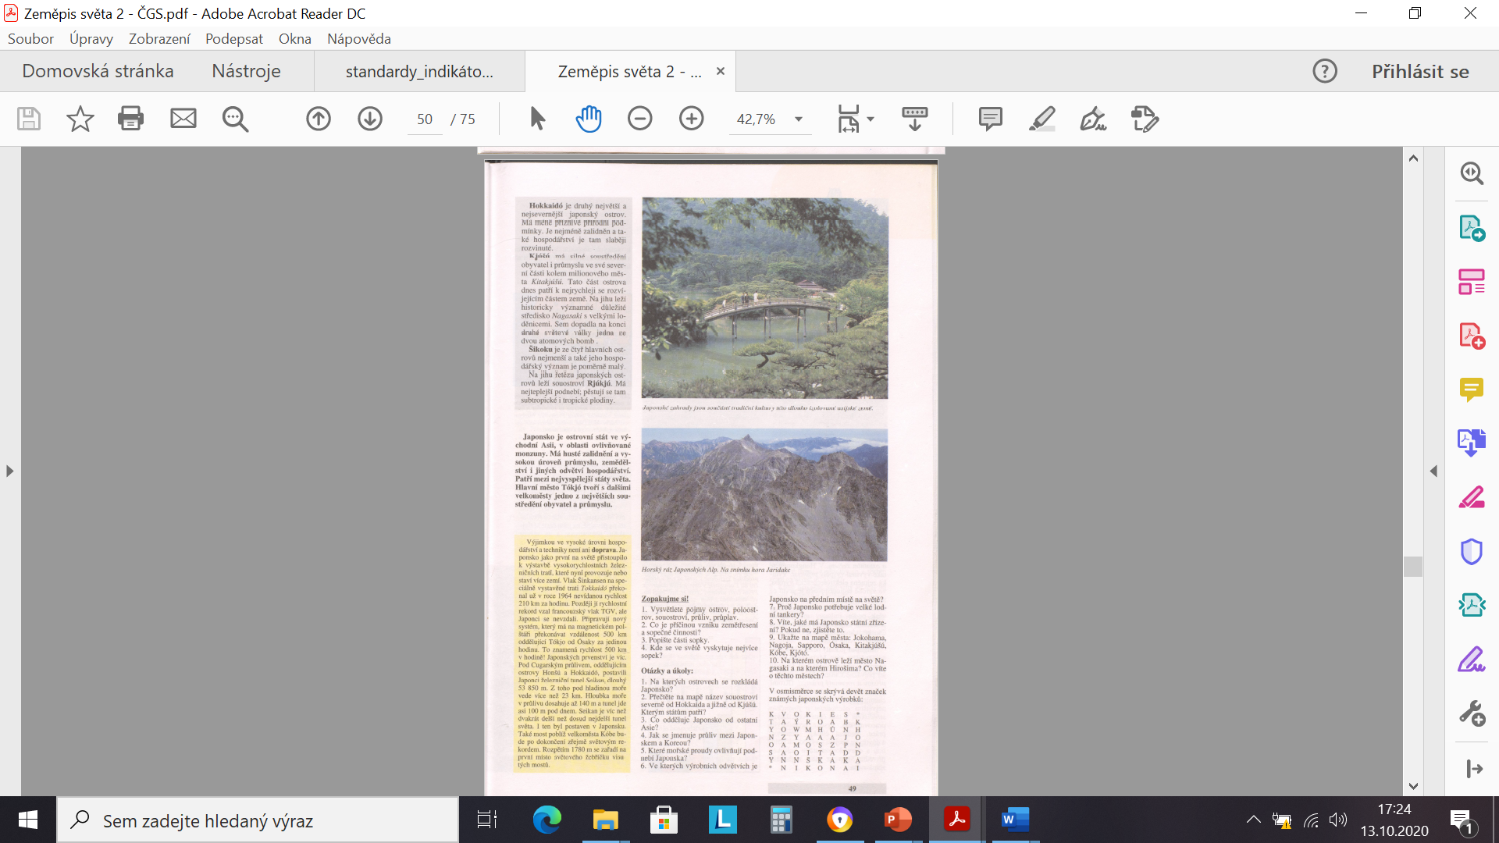
5
1
3
8
6
2
4
7
9

Slide 4
Japonsko a učebnice RG ČGS
Souhrnné hodnocení:
1. Všechny texty se týkají většinou toho, jak je v Japonsku rozmístěno obyvatelstvo a průmysl.
2. Txt č. 1 (rozšiřující) se týká problematiky nahuštění obyvatel na příkladu pořízení automobilu. Má určitou spojitost s obrázkem č. 3. Stejně tak působí charakter i dalších textů 7,8 a 9. Je však škoda, že v textech není na obrázek zařazený úkol a i popisek pod obrázkem nevysvětluje, proč je obyvatelstvo soustředěno do uvedených částí ostrovů.
3. Txt č. 2 – typický pro hettnerovo schema, které ovšem jednotlivé složky nedává do souvislostí.
4. Obrázek samuraje a japonské zahrady je vytržený z kontextu včetně popisku. Daly by se k tomu zařadit alespoň učební úlohy.
5. Obrázek Japonských Alp by mohl mít s patřičným popisem lepší vypovídací hodnotu a dalo by se na něm vysvětlit, co je to anekumena a jak velkou část ostrova pokrývají. Bylo by zdůvodněné to rozmístění obyvatelstva.
6. Pokud bych měl pracovat s touto učebnicí, určitě bych hledal obrázky, které odpovídají více textům a dodělával bych k nim otázky, které by žáci měli řešit.
7. Učební úlohy za textem jsou rovněž úplně mimo to, co bychom mohli na příkladu této země žákům sdělit. A téměř vůbec se neshodují s tím, co autoři textem sdělují. Na tomto místě nám mohou pomoci právě očekávané výstupy nebo koncepty geografického vzdělávání.

Slide 5
Otázky a úkoly
Zapamatování, s pomocí mapy jde o vyčtení informace z mapy.
Opět čtení mapy – není uvedeno, se kterou mapou mají pracovat – v textu tohle rovněž není, aby si alespoň zdůvodnili proč to mají vědět.
Zapamatování.
Zapamatování.
Chybí jak mořské proudy podnebí ovlivňují.
Vyčtou z textu – může to být i součát otázky, aby si žáci celý text o hospodářství přečetli.
Konečně otázka na porozumění popř. aplikaci v souvislosti s předchozí otázkou.
Záležitost občanské nauky – v textu uvedeno není.
Zapamatování.

Slide 6
Jak z toho ven, aby i takto zpracovaná RG nebyla popisná?
1. Určit si, k čemu mají poznatky o Japonsku sloužit.
2. Pomohou očekávané výstupy a koncepty.
Především se dá na tomto státu ukázat:
„Jak přírodní podmínky ovlivňují život, rozmístění a lidské aktivity v uvedném regionu“.
Z OV to bude především:
Z-9-1-01 organizuje a přiměřeně hodnotí geografické informace a zdroje dat z dostupných kartografických produktů a elaborátů, z grafů, diagramů, statistických a dalších informačních zdrojů;
Z-9-3-03 porovnává a přiměřeně hodnotí polohu, rozlohu, přírodní, kulturní, společenské, politické a hospodářské poměry, zvláštnosti a podobnosti, potenciál a bariéry jednotlivých světadílů, oceánů, vybraných makroregionů světa a vybraných (modelových) států;
Z-9-4-04 porovnává předpoklady a hlavní faktory pro územní rozmístění hospodářských aktivit;
3. Pak je třeba doplnit vhodné obrázky a kartografické pomůcky.

Slide 7
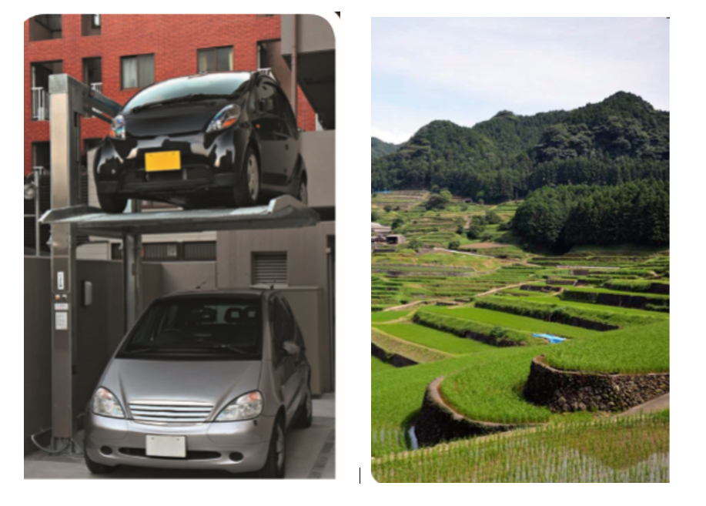
Obrázky
Oba obrázky se dají doložit k textu 1 a 2 a vhodně ho doplňují společně s dalšími tematickými mapkami.
Zdraoj: Geography enquiry 3.

Slide 8
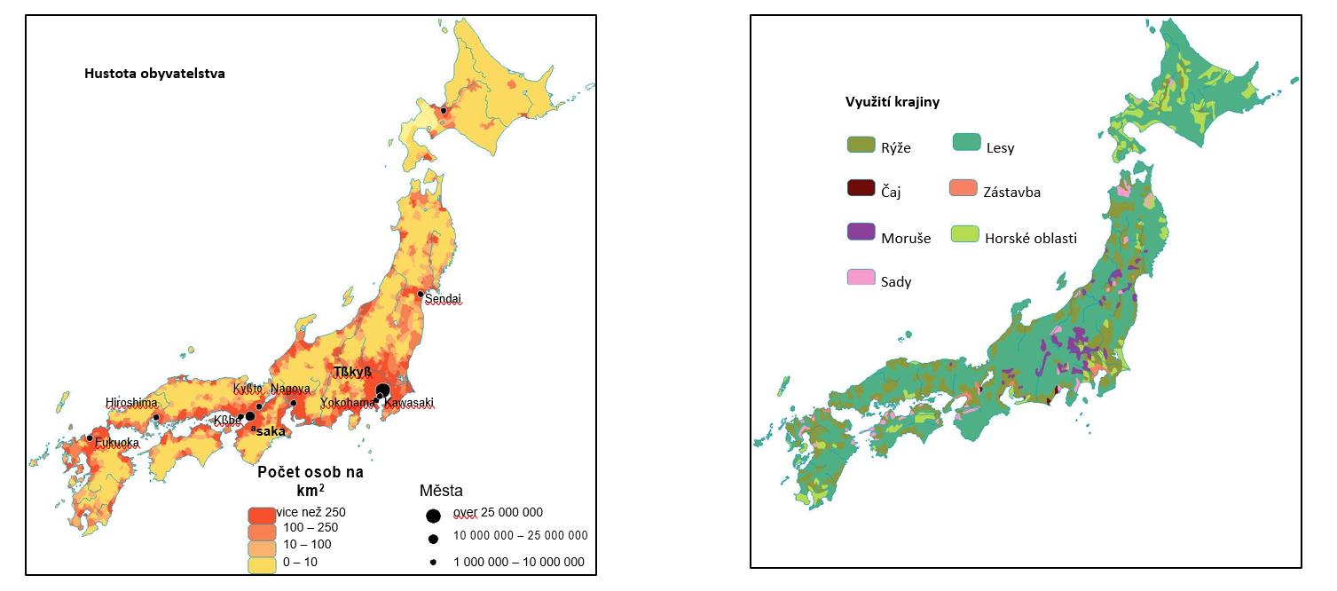
Jsou to tematické mapky, které přímo dokumentují spojitost vyžití krajiny s hustotou obyvatelstva. V našich atlasech takové nenajdeme, mohly by být součástí učebnice, protože by kartografické pomůcky v tomto směru doplňovaly. Místo nich máme v učebnicích mnoho duplicitních map s atlasem v menším rozlišení. Na základě těchto podkladů můžeme přejít k analýze mapy, nejen ke čtení. (zdroj Geography enquiry 3)

Slide 9
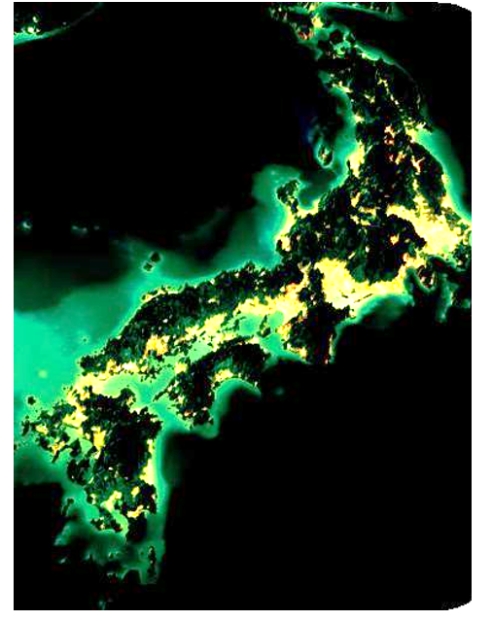
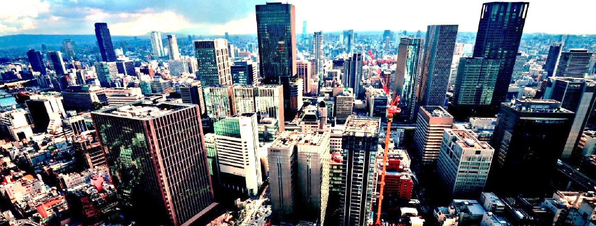
K dokreslení můžeme přidat i následující. (Zdroj. Geography enguiry3)

Slide 10
Závěrem k učebnici ČGS
Není to rozhodně kritika autorského kolektivu i proto, že je z vybraných učebnic nejstarší a určitě se v dalším vydání zlepšila.
Ukazuje to rovněž na stav, že i učebnice stárnou a učitel si podle dobrého vzoru může a hlavně by měl svoje přípravy obměňovat podle aktuálního dění.
Na internetu najde dostatek vhodných materiálů, a které tam nejsou, může si je prostřednictvím informačních technologií dotvářet.
Základem je ovšem tvorba geografických otázek a hledání odpovědí.
Z hlediska dopadu na žáky a zejména pro zpětnou vazbu učitele je to pak tvorba učebních úloh.

Slide 11
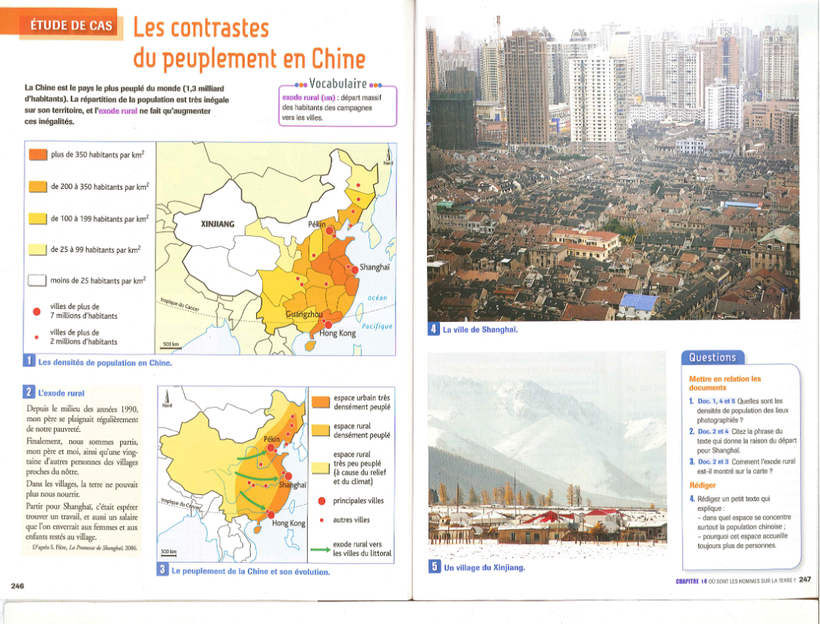
Případová studie – kontrasty osídlení v Číně - migrace
Příprava se odehrává v kruhu: Koncept případně OV, CÍL, ÚLOHA, HODNOCENÍ
Učební úloha – na čem se to učí!
[1. Jaká je hustota obyvatelstva fotografovaných míst (1,4,5).
2. Najděte větu, která uvádí důvod odchodu do Šanghaje (2,4).
3. Jak je na mapě znázorněná migrace lidí z venkova (2,3).
Upravte
4. Napište krátký text, který vysvětluje:
V jakém prostoru se koncentruje čínská populace;
Proč tento prostor přitahuje stále více lidí.
Výukový cíl:
1. Žáci pomocí analýzy předložené mapy lokalizují do slepé mapy migraci lidí v Číně a popisují základní faktory migrace.
2. Žáci vysvětlí, kde se nacházejí jádrové a periferní oblasti v Číně.
3. Žáci objasní příčiny migrace mezi periferiemi a jádry v Číně.
4. Žáci pomocí dedukce a analogie lokalizují mezinárodní migraci z blízkých států a kontinentů do zemí EU a vysvětlují příčiny této migrace.
5. Žáci pomocí argumentace diskutují o pozitivech a negativech migrace obecně. Např. o dopadech na krajinu, místní komunitu, kulturu…
6. Žáci prezentují své výroky a obhajují je.)
(Klíčové kompetence – komunikační, sociální – prezentační, pracovní - přípravy)
Pojmy opěrné: hustota obyvatelstva, obyvatelstvo, ekonomika.
Pojmy nové: migrace, vnitřní a vnější migrace, urbanismus, jádra, periferie…
[1. Jaká je hustota obyvatelstva fotografovaných míst (1,4,5).
2. Najděte větu, která uvádí důvod odchodu do Šanghaje (2,4).
3. Jak je na mapě znázorněná migrace lidí z venkova (2,3).
Upravte
4. Napište krátký text, který vysvětluje:
V jakém prostoru se koncentruje čínská populace;
Proč tento prostor přitahuje stále více lidí.

Slide 12
Hodnocení a kritéria a indikátory hodnocení
Cílem výuky (výukový, dílčí cíl) je:
1. Žáci pomocí analýzy předložené mapy lokalizují do slepé mapy migraci lidí v Číně a popisují základní faktory migrace.
2. Žáci vysvětlí, co jsou jádrové a periferní oblasti (jádra a periferie) v Číně.
3. Žáci objasní příčiny migrace mezi periferiemi a jádry v Číně.
4. Žáci pomocí dedukce a analogie lokalizují mezikontinentální (mezinárodní) migraci z blízkých států a kontinentů do zemí EU a vysvětlují příčiny této migrace.
5. Žáci pomocí argumentace diskutují o pozitivech a negativech migrace obecně, o dopadech na krajinu.
Sumativní hodnocení:
Kritéria: věcná správnost znalosti
Představte si postup:
1. Věcná správnost v lokalizování (lokalizují/nelokalizují) – 1 bod
2. Vysvětlí nové pojmy (Vysvětlí/nevysvětlí) – 1 bod
3. Vyjmenuje alespoň 4 příčiny migrace (vyjmenuje/nevyjmenuje) – 4 body
4. Vyjmenuje státy, kterých se týká mezinárodní a mezikontinentální migrace v souvislosti s EU (vyjmenuje/nevyjmenuje) – max. 5 států – max. 5 bodů
5. Vyjmenuje pozitiva a negativa migrace – max. 6 (3 a 3) – 6 bodů
Celkem 15 bodů – 100% úspěšnost (rozdělení procent)
Formativní hodnocení: volím, jelikož se jedná o stěžejní téma. O co se jedná? Jedná se o analytickou popisnou zpětnou vazbu (vztažená k KK pracovní – dospěli k závěrům, jelikož dodrželi postup).
Kritéria: věcná správnost znalosti, dovednosti: odůvodňování, práce se zdroji, práce s mapou, formulování myšlenek, přenášení znalosti
Představte si postup:
1. Věcná správnost v lokalizování (lokalizují/nelokalizují). Otázky, proč lokalizoval, tak jak lokalizoval.
Indikátory: orientačně ví, kde se místo nachází; určuje v mapě významné lokalizační prvky (dle migrace), určí, jak zaznačí…; Kdyby analyzoval, tak by správně lokalizoval (tj. ptám se, z čeho usuzuje na lokalizaci)
2. Vysvětlí nové pojmy (vysvětlí/nevysvětlí) – není potřeba (pojmy jsou sekundárním produktem práce). Musí je používat při obhajobě postupů a výsledků. Předložit mnemotechnickou pomůcku, jak si zapamatovat, když nebude vědět (změna strategie).
Cílem výuky (výukový, dílčí cíl) je:
1. Žáci pomocí analýzy předložené mapy lokalizují do slepé mapy migraci lidí v Číně a popisují základní faktory migrace.
2. Žáci vysvětlí, co jsou jádrové a periferní oblasti (jádra a periferie) v Číně.
3. Žáci objasní příčiny migrace mezi periferiemi a jádry v Číně.
4. Žáci pomocí dedukce a analogie lokalizují mezikontinentální (mezinárodní) migraci z blízkých států a kontinentů do zemí EU a vysvětlují příčiny této migrace.
5. Žáci pomocí argumentace diskutují o pozitivech a negativech migrace obecně, o dopadech na krajinu.

Slide 13
Závěrem
To, že jsem vybral příklad Japonska není náhodou, protože se tímto regionem zabýváme už delší dobu.
Učebnice ostatních nakladatelství jsou trochu odlišnější, ale ty jsemv této ukázce neanalyzoval.
E.H.

Slide 14
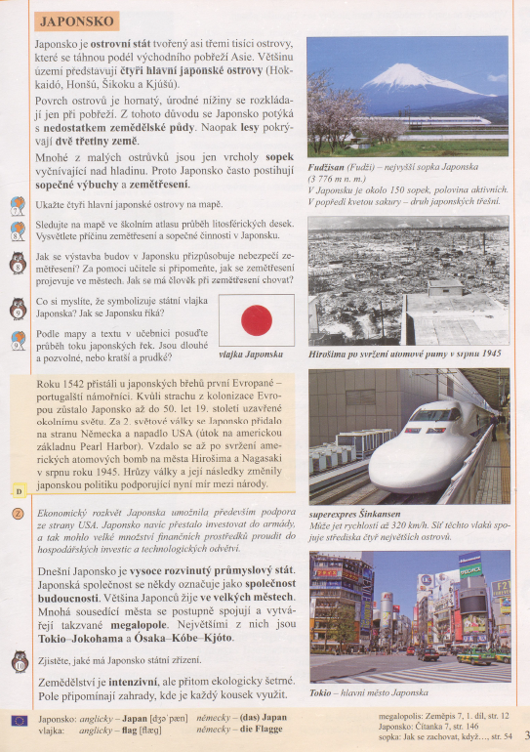
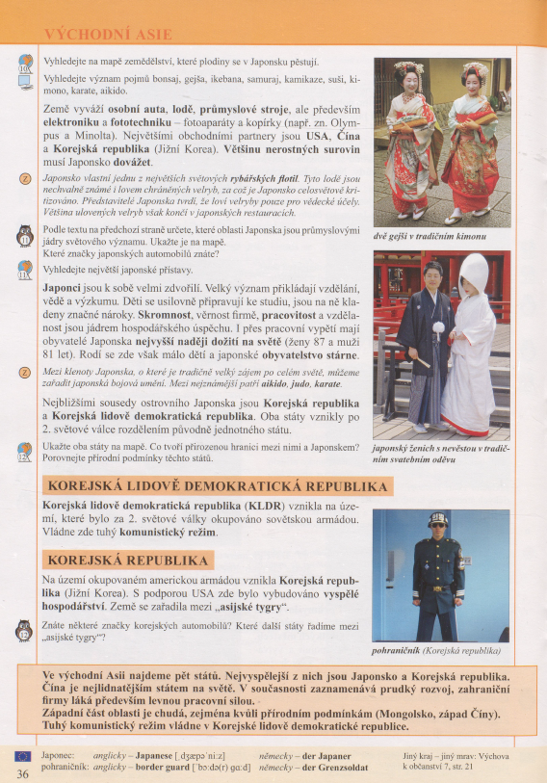

Slide 15
